Slide 1
Физика
9-сынып

Slide 2

Серіппелі маятник тербеліс кезінде энергияның қандай түрлері жүзеге асады?
Математикалық маятник тербелісі кезінде энергияның қандай түрлері жүзеге асады?
Тербелістегі дененің жылдамдығын қалай анықтауға болады?
Тербелмелі қозғалыс дегеніміз не?

Slide 3
Тербелмелі қозғалыстың теңдеуі

Slide 4
Оқу мақсаты:
9.2.5.5 - гармониялық тербелістердің графиктері бойынша координатаның, жылдамдықтың және үдеудің теңдеулерін жаза білу

Slide 5
Бағалау критерийі:
гармониялық тербелістердің графиктері бойынша координатаның, жылдамдықтың және үдеудің теңдеулерін сипаттайды;
гармониялық тербелістердің графиктері бойынша координатаның, жылдамдықтың және үдеудің теңдеулерін есептер шығаруда қолданады;

Slide 6


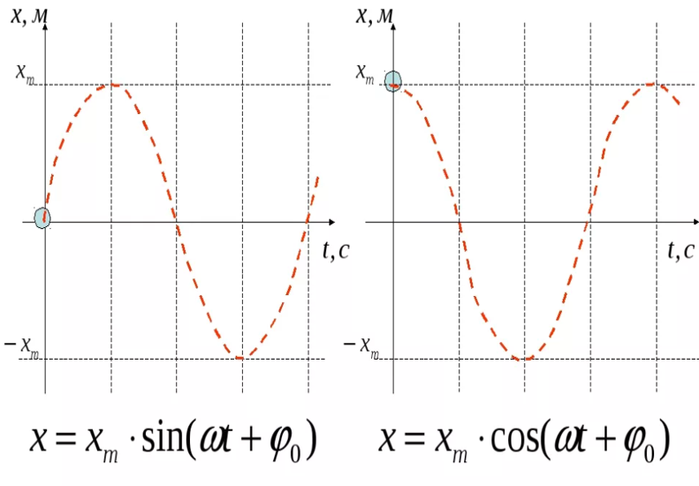
Тербелістегі дененің координатасы. Тербелмелі қозғалыс теңдеуі
Гармониялық тербелістер — физикалық шамасы уақыт өтуімен синусоидалы немесе косинусоидалы заңдылықтар бойынша өзгеріп тұратын тербелістер.

Slide 7
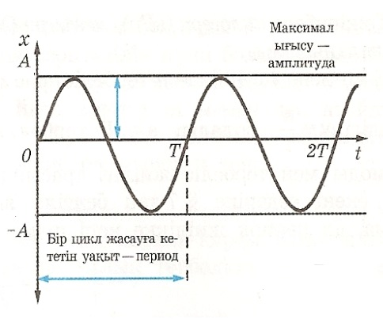
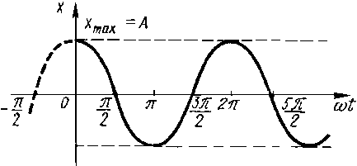
Гармониялық тербелістің сипаттамалары：
$x=A⋅\text{cos}\left(ω0t+ϕ0\right)$
Гармониялық тербелістің периоды T, жиілігі ν, циклдік жиілігі ω
$T=\frac{t}{n}$
Период T：толық бір тербеліске кеткен уақыт。
$T=\frac{2π}{ω0}$
өлшем бірлігі секунд (с)

Slide 8
Жиілік ν ：уақыт бірлігіндегі тербелістер саны.
$ν=\frac{ω0}{2π}$
өлшем бірлігі Герц=1/c
$ω0=2\text{πν}=\frac{2π}{T}$
ω ─ циклдік жиілік
Гармониялық тербелістің қозғалыс теңдеуін келесі
түрде де жазуға болады ：
$x=A\text{cos}(\frac{2π}{T}t+ϕ0)$
$x=A\text{cos}(2\text{πν}t+ϕ0)$
немесе

Slide 9
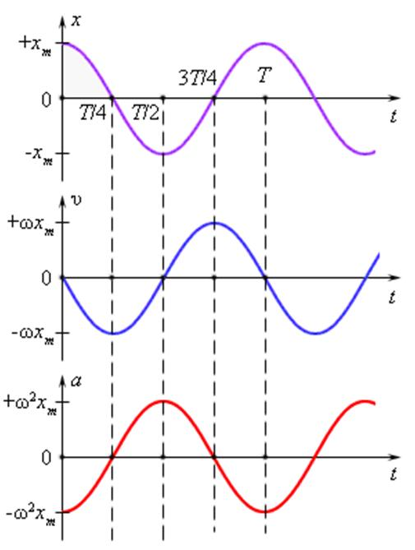
Тербелмелі қозғалыстың жылдамдығы мен үдеуін график бойынша анықтау
$x=A⋅\text{cos}\left(ω0t+ϕ0\right)$
$υ=−Aω0⋅\text{sin}\left(ω0t+ϕ0\right)$
$a=−Aω0^{2}\text{cos}\left(ω0t+ϕ0\right)$

Slide 10
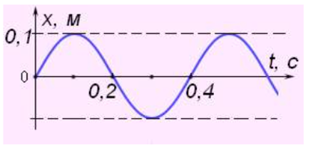


Бірлескен жұмыс
№1
Суретте көрсетілген график бойынша тербелістің амплитудасын, периодын, жиілігін анықтаңыз.
№2
№3

Slide 11

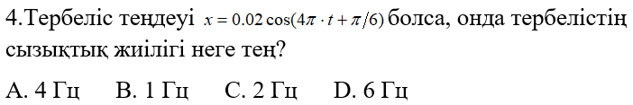

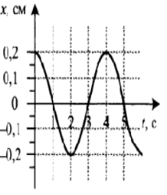

Жеке жұмыс
Тест.
1. Маятник 5 с ішінде 10 тербеліс жасайды. Дұрыс тұжырымды табыңдар ?
А. Тербеліс жиілігі 0,5 Гц В. Тербеліс жиілігі 2 Гц
C. Тербеліс жиілігі 50 Гц D.Тербеліс жиілігі 0,2 Гц
2. Қатаңдығы K серіппеде тербеліп жатқан массасы m дене тепе-теңдік күйінен қандай жылдамдықпен өтеді? Тербеліс амплитудасы А.
3. Дененің тепе- теңдік күйінен ең үлкен ығысуы?
A. амплитуда B. жиілік С. пероид D. Тербеліс фазасы

Slide 12
Жауабы:
1. B 2. D 3. A 4. С 5. А

Slide 13
НАЗАРЛАРЫҢЫЗҒА РАХМЕТ!!!

